Slide 1
Manual de usuario “Ecodeli”
Aplicaciones: Pagina web y aplicación “cotizador”.

Slide 2
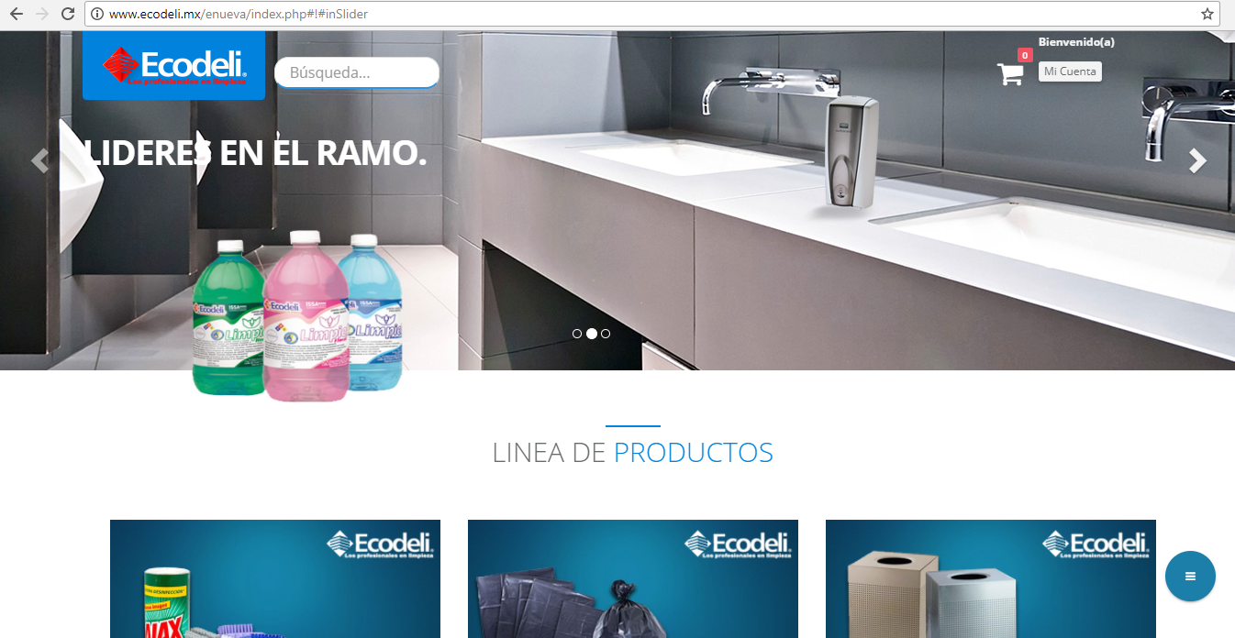

Slide 3
INDICE
Introducción
Pagina Web
Acceso
Tablero de Ventas
Bonos
Objetivos de Clientes
Objetivos de Clientes por MIX
Directorio
Alta de Cliente
Facturas
Plantillas
Cotizaciones
Comodatos
Reportes de Ventas
Inventarios
Crear Cotización y/o Plantilla
Editar Plantillas
Editar Cotizaciones
Exportar Pedido
Cancelación de Pedido
Aplicación IPAD
Acceso
Secciones
Apartados
Líneas
Carro de Compras
Menú
Listado de Cotizaciones
Configuración
Plantillas
Pedidos
Clientes
Alta Prospecto
Generar Cotización
Generar Plantilla
Generar Pedido
Agregar Articulo

Slide 4
APLICACIONES:
i
Aplicación Web:
Es una tienda en línea, por la cual se pueden realizar cotizaciones, pedidos, alta de clientes, sucursales de clientes, consultas de ventas por líneas y compras en línea.
Link: www.ecodeli.mx
Nota: Para tener una mejor experiencia por la pagina se les recomienda utilizar el navegador Chrome.
APP “Cotizador Ecodeli”
Es una aplicación que permite de la manera más pronta tener a acceso a los precios de artículos, cotizaciones, pedidos, alta clientes.

Slide 5
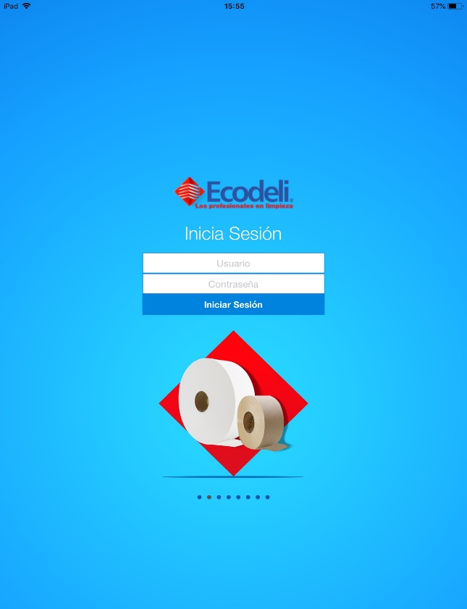
APLICACIÓN WEB
i
APP

Slide 6
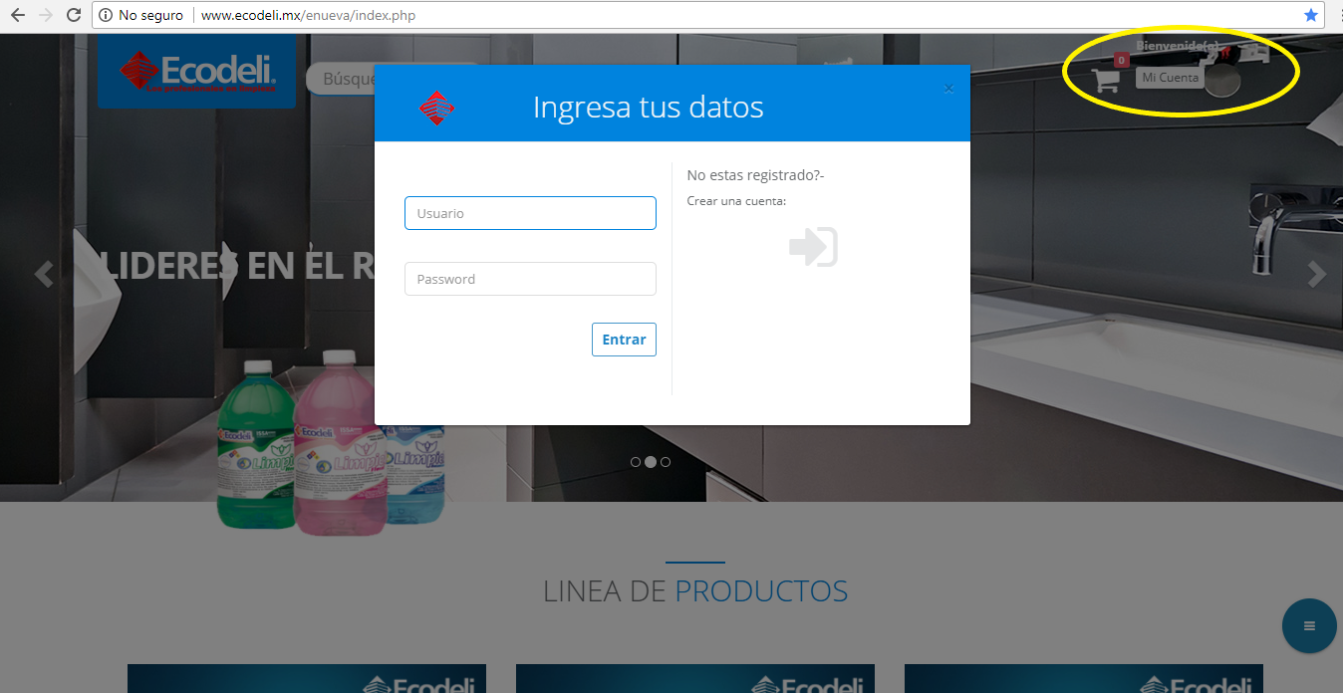
Iniciar sesión
i
Para iniciar sesión dar click sobre mi cuenta y se desplegara una ventana donde se debe ingresar usuario y contraseña.
**Antes de iniciar sesión estar previamente registrado en Negocio.

Slide 7
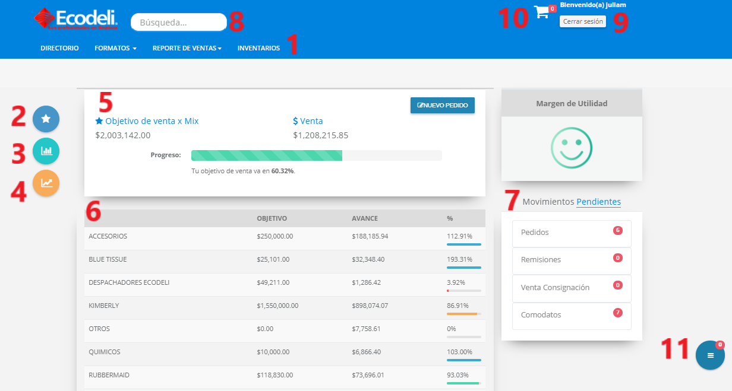
TABLERO
i
En el Tablero se presentan los siguientes apartados:
1. Menú principal.
2. Bonos
3. Objetivo por Cliente.
4. Objetivo por Mix.
5. Objetivo asignado de venta.
6. Líneas de productos.
7. Movimientos Pendientes.
8. Búsqueda de artículos.
9. Cerrar sesión.
10. Carrito de compras.
11. Botón de ayuda.

Slide 8
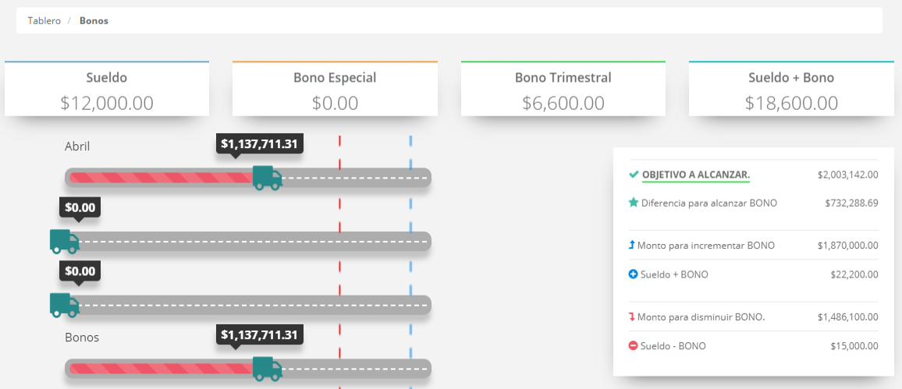
Bonos:
i
En bonos se muestra el Sueldo más los adquiridos al llegar a las respectivas metas, el sueldo dependerá de los objetivos de ventas que el gerente divisional le asigne.
Se muestra el avance por mes para hacer una comparación de la ventas, estos cambian cada trimestre.
Hay una tabla donde muestra márgenes para alcanzar bonos de igual forma para perderlos.

Slide 9
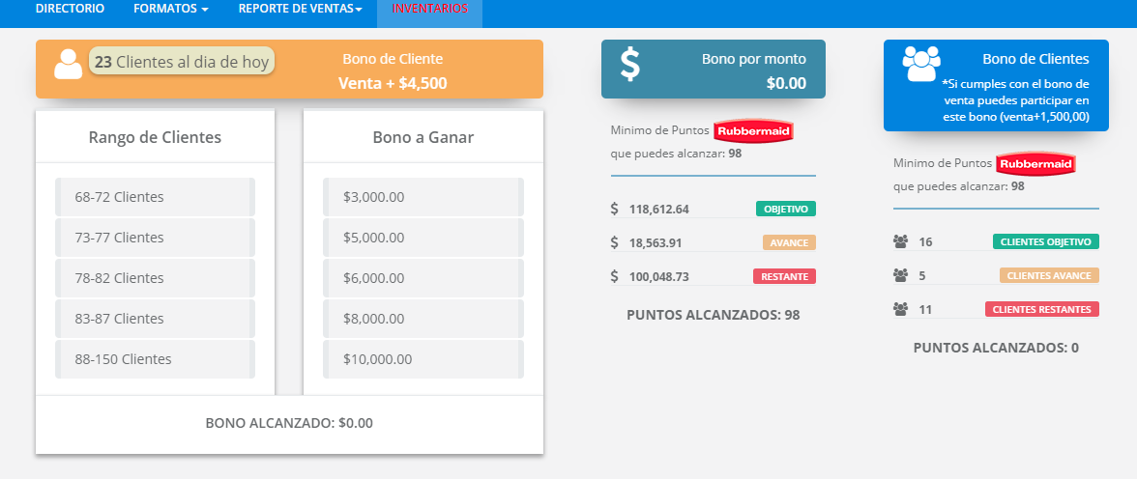
Bonos:
i
Se manejan bonos por clientes atendidos en el mes.
El bono por puntos Rubbermaid: es un programa en donde entran los agentes, estos puntos se van acumulando para hacer el canje respectivo.

Slide 10
Objetivos de Clientes:
i
Los objetivos por clientes se modifican conforme al objetivo de venta, ya que se distribuye entre los clientes y prospectos, hay que tener en cuenta el historial de venta para poder asignarle al cliente una cantidad que este consumirá.
Para capturar los objetivos del cliente: Click sobre la cantidad y capturar el objetivo.

Slide 11
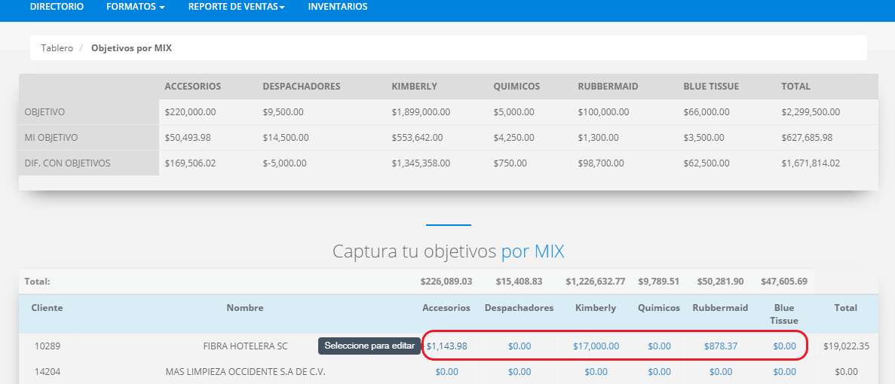
Objetivos de Clientes x Mix:
i
En este apartado se encuentran los clientes y las diferentes líneas, donde el objetivo de venta por cliente se distribuye entre las líneas. Se maneja un histórico de ventas donde aparecen los clientes que se les ha hecho una venta en los últimos 6 meses,
Para agregar click sobre cada de monto de las líneas y capturar, al finalizar cada cantidad click sobre el icono azul.

Slide 12
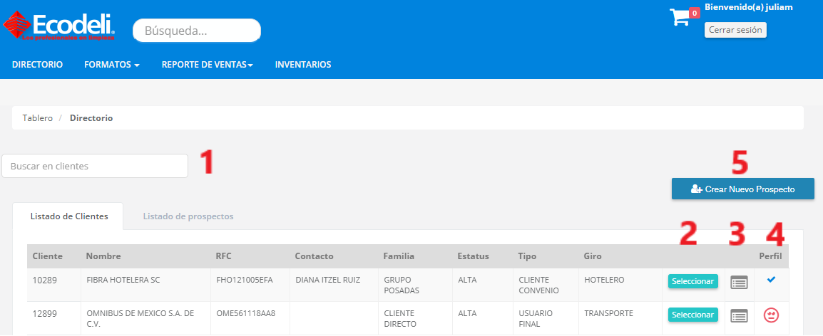
Directorio:
i
En esta sección se encuentran los clientes y prospectos.
1.-Búsqueda de clientes.
2.-Botón de seleccionar: Se usa para seleccionar al cliente cuando se hace una plantilla, pedido o cotización.
3.-Detalles: Contiene información del cliente(Historiales de compra, Datos, productos favoritos, etc.).
4.-Perfil: Este muestra dos opciones, (completos) , (incompletos)
5.-Nuevos Prospectos. aquí se pueden dar de alta a los prospectos.

Slide 13
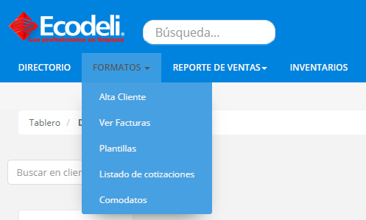
Formatos:
i
En el menú de Formatos aparecen los siguientes submenús:
Alta de Clientes: Contado y Crédito.
Ver Facturas: Descarga y visualización de facturas y devoluciones (PDF y XML).
Plantillas: Por autorizar, autorizadas y rechazadas
Listado de Cotizaciones: Elaboradas para clientes y prospectos.
Comodatos.

Slide 14
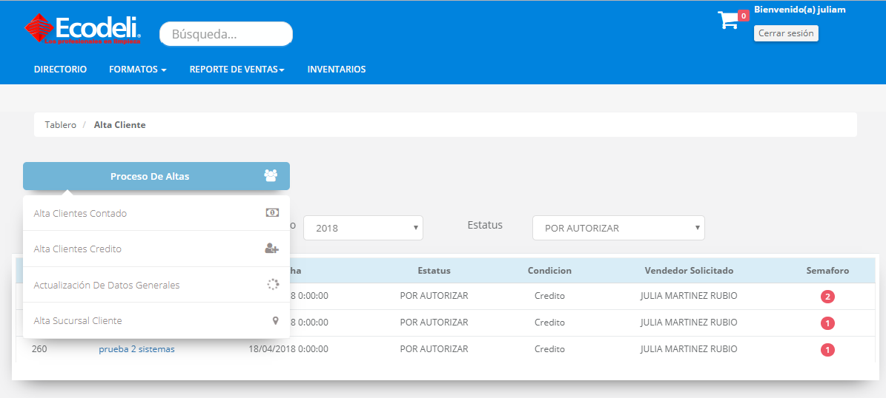
Proceso de Altas:
i
En esta sección se encuentran las solicitudes de clientes de crédito.
En la opción Proceso de Altas se presentan las siguientes opciones:
Contado.
Crédito.
Actualización de datos.
Alta sucursales de clientes.

Slide 15
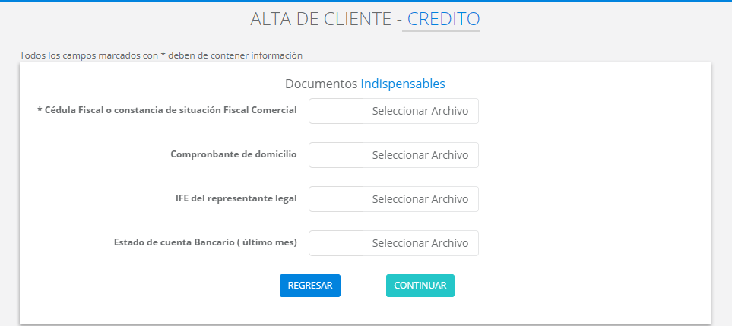
Alta de clientes de Contado y Crédito:
i
Para hacer el alta de los clientes, es necesario tener a la mano los datos requeridos de la razón social.
* En el caso de clientes de crédito se requieren en pdf los siguientes archivos:

Slide 16
Actualización de datos:
i
La actualización de datos es con el fin de mantener la información completa del cliente, para los procesos en Negocio.
Datos completos:
Datos incompletos:

Slide 17
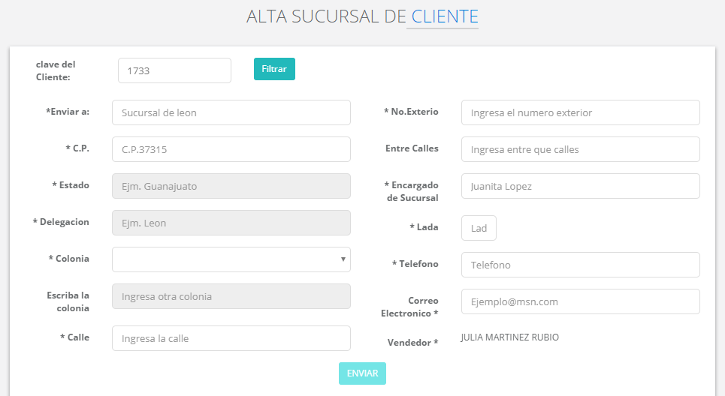
Alta de Sucursales:
i
Esta alta se utiliza para direcciones de entrega cuando no es la misma que la del domicilio fiscal.

Slide 18
Ver Facturas:
i
Se pueden visualizar las facturas y devoluciones por ejercicio, periodo o bien hacer la búsqueda por cliente o factura.

Slide 19
Plantillas:
i
Se muestran las plantillas exportadas en los diferentes estatus :
Por autorizar.
Autorizado y capturado en Intelisis.
Rechazado.

Slide 20
Listado de Cotizaciones:
i
Las cotizaciones se pueden realizar a clientes y prospectos.
Estas se pueden exportar a plantillas siempre y cuando sea cliente, para prospectos esto no funciona.

Slide 21
Comodatos:
i
1.-Para iniciar una nueva solicitud deberá ir a Directorio y seleccionar el cliente con el cual se quiere iniciar la solicitud de Comodato, posteriormente en Formatos seleccionar Comodatos

Slide 22
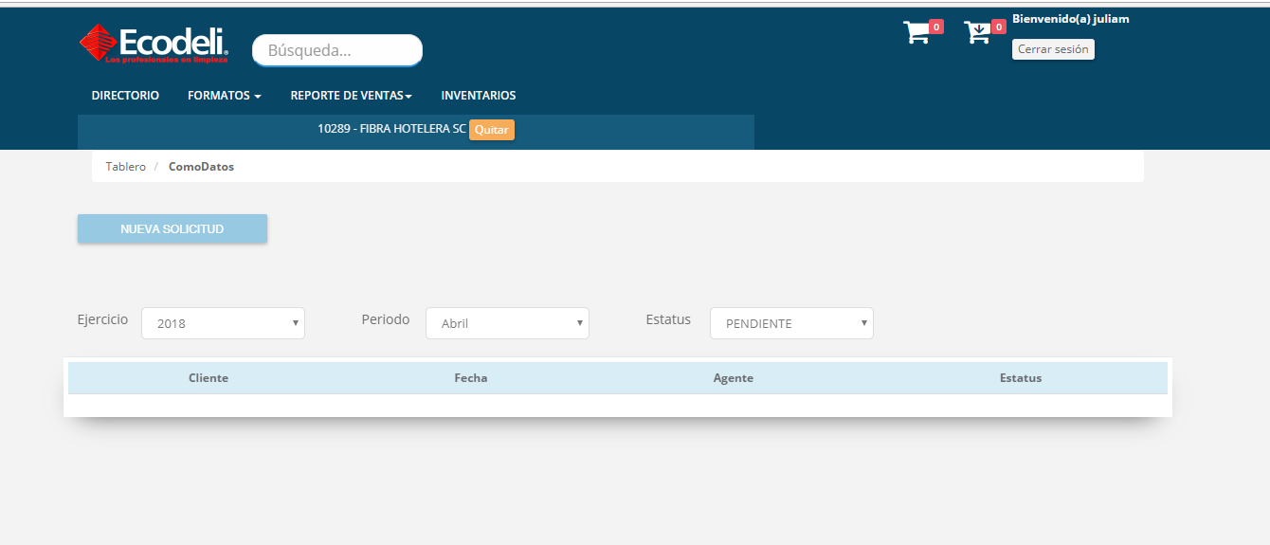
Tablero:
i
Nos direccionara al tablero de Solicitudes en la cual podrás visualizar las mismas según sea tu acceso a la página; en ella podrás filtrar por ejercicio, periodo y estatus.
2.-Para iniciar una nueva solicitud daremos clic en el botón de Nueva Solicitud (Teniendo ya el cliente agregado).

Slide 23
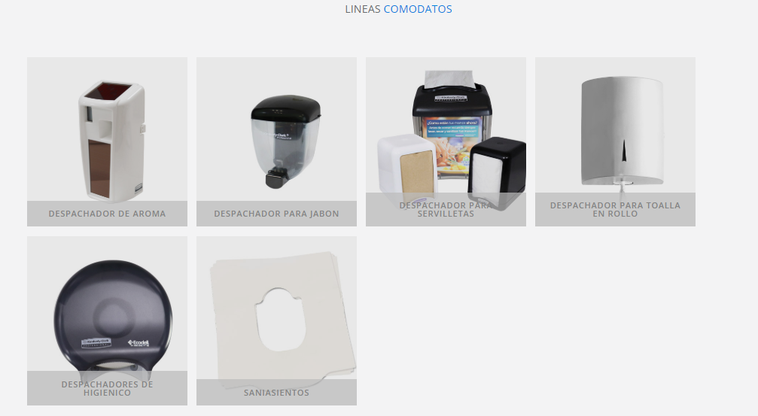
Nueva solicitud:
i
Al dar click sobre la nueva solicitud, esta nos mandara a las líneas exclusivas de comodatos.
3.- Elegir sobre la línea que se requiere.

Slide 24
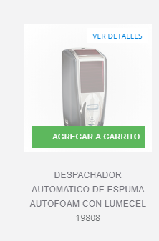
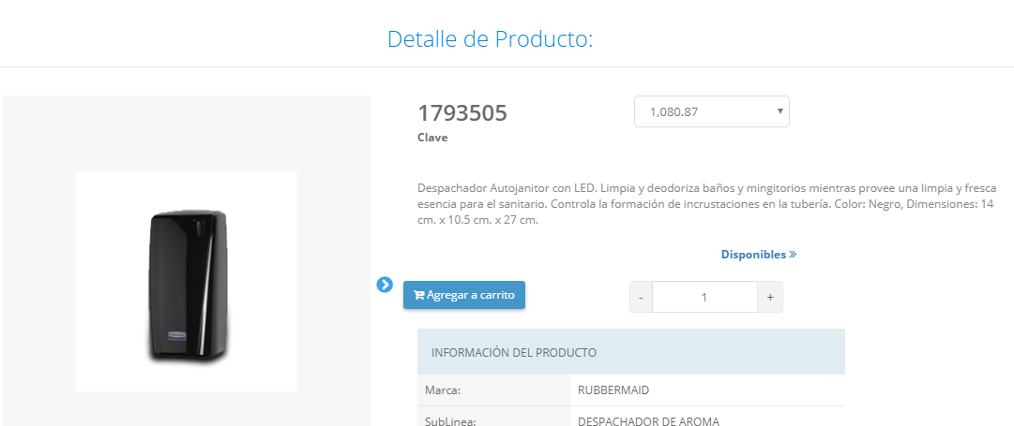
Elegir el articulo:
i
4.- Al elegir el articulo se pueden hacer de dos formas: Agregar al carrito desde la imagen del articulo o bien desde el detalle del producto.

Slide 25
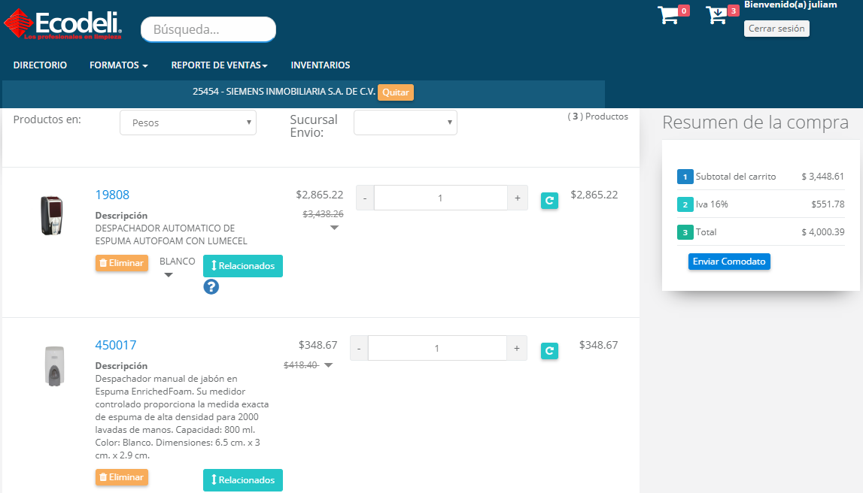
Carro Comodatos:
i
5.- Para saber que cantidad y artículos se han agregado al carro comodatos click sobre el icono y mostrara la siguiente pantalla donde están los artículos agregados.

Slide 26
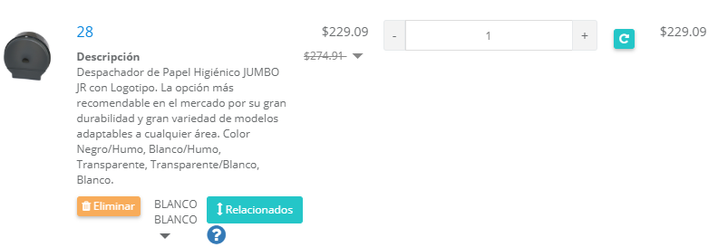
Preguntas para la instalación:
i
6.- Para realizar la instalación del comodato es necesario llenar un cuestionario, click sobre el icono de pregunta se desplegara una ventana con preguntas, las cuales tienen que llenarse correctamente(en algunos casos el articulo no tendrá preguntas).

Slide 27
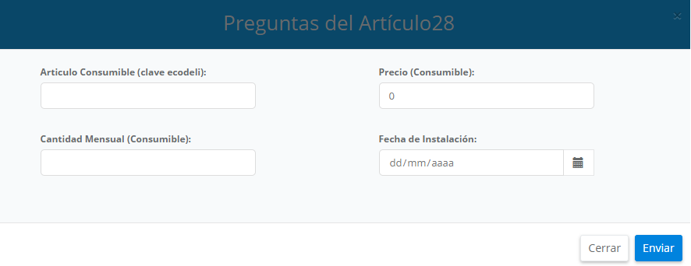
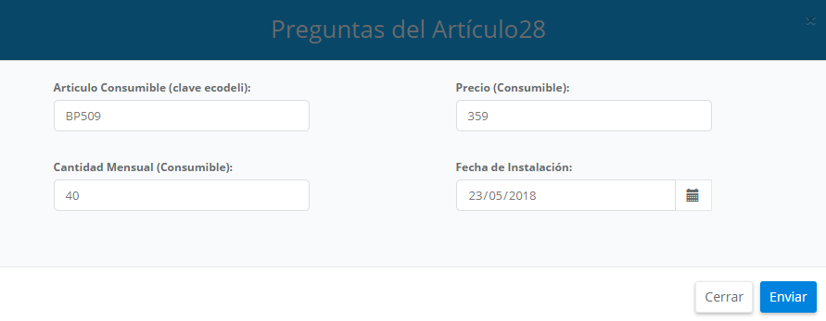
i
La cantidad de preguntas varia de acuerdo al comodato, estos cuestionarios se tienen que llenar para todos los artículos seleccionados a comodatos ya que no se permitirá exportar a comodatos.
Nota: Artículo consumible se debe de capturar la clave del consumible.

Slide 28
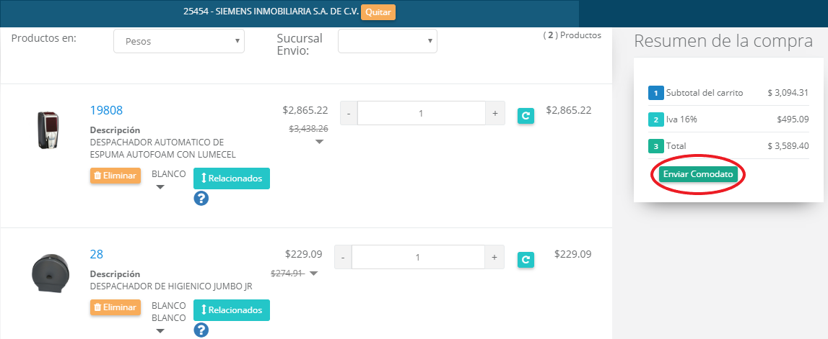
Enviar a Comodatos:
i
7.- Al terminar de capturar las respuestas y enviarlas, click sobre enviar Comodatos.

Slide 29
Tablero de Solicitudes
i
8.- Revisar estatus de solicitudes: Después de haber hecho la solicitud es necesario revisar el estatus de ella.
Para revisar los artículos agregados deberás dar clic sobre el nombre del cliente.

Slide 30
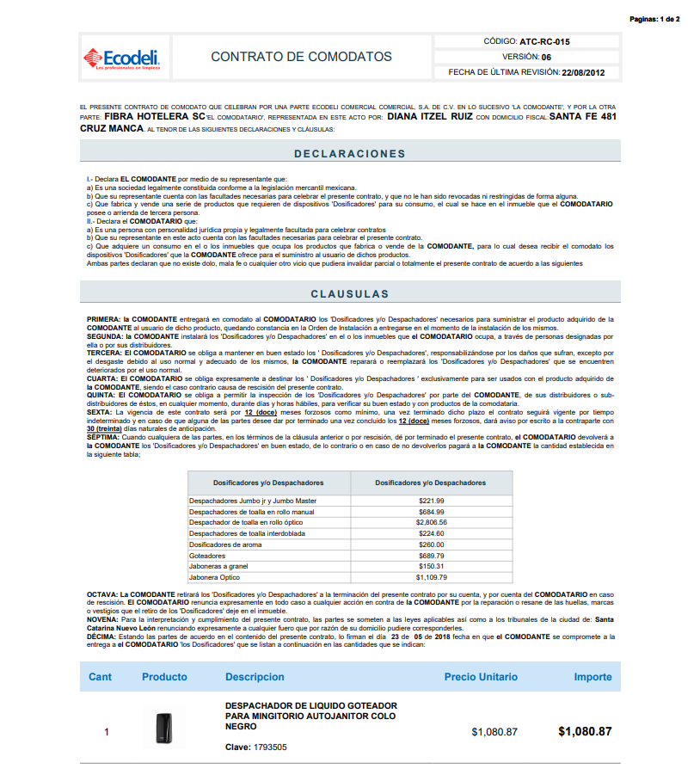
Tablero de Solicitudes
i
9.-En caso de que la solicitud este autorizada podrá descargar el contrato del comodato en PDF.

Slide 31
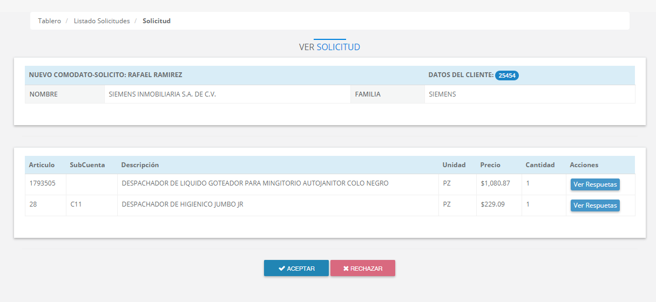
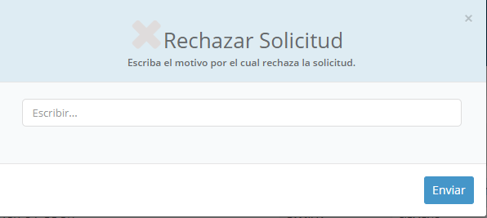
Detalle de Solicitud
i
10.-Al dar clic sobre el nombre del cliente en el listado de Solicitudes este abrirá el detalle de la solicitud, permitiendo a los gerentes autorizarla o rechazarla (ingresando un motivo del rechazo); Al autorizarla la solicitud pasará a Intelisis como un Comodato.

Slide 32
Comodato en ERP
i

Slide 33
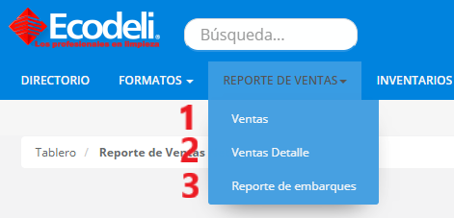
Reporte de ventas
i
En reporte de ventas se manejan las siguientes opciones:
1.- Ventas: Muestra los datos más concretos de una venta.
2.- Ventas Detalle: Muestra los reportes más detallados como artículos, claves, cantidad, etc.
3.- Reporte de embarques: Este reporta el seguimiento de pedidos embarcados, en foco verde los que llevan menos de 48 horas, en rojo mas de 48 horas y los que no aparecen es porque ya fueron entregados.

Slide 34
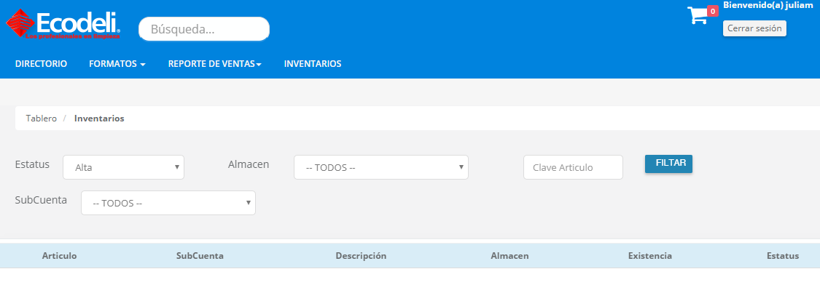
Inventarios
i
Se consultan las existencias de artículos en todos los almacenes separados por Subcuentas, a través de la clave del producto.

Slide 35
Proceso para exportar una Plantilla o cotización.
i
Precios plantilla: Tiene una duración de 3 meses y es exclusiva para cada cliente.
Cotizaciones: Estas se realizan para clientes y prospectos.
1. Selección del cliente: Directorio->Cliente/prospecto.
2. Aparece en la parte media superior el cliente/prospecto seleccionado.
3. Búsqueda de los productos por la barra de navegación: ejemplo buscamos “bp”.

Slide 36
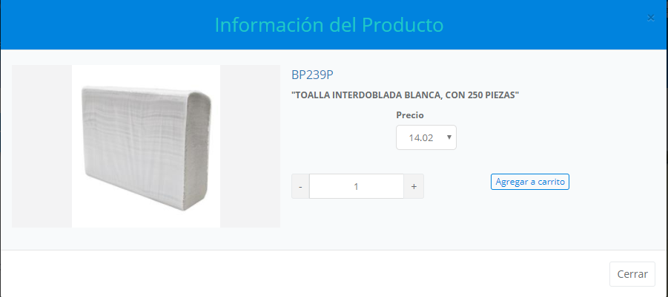
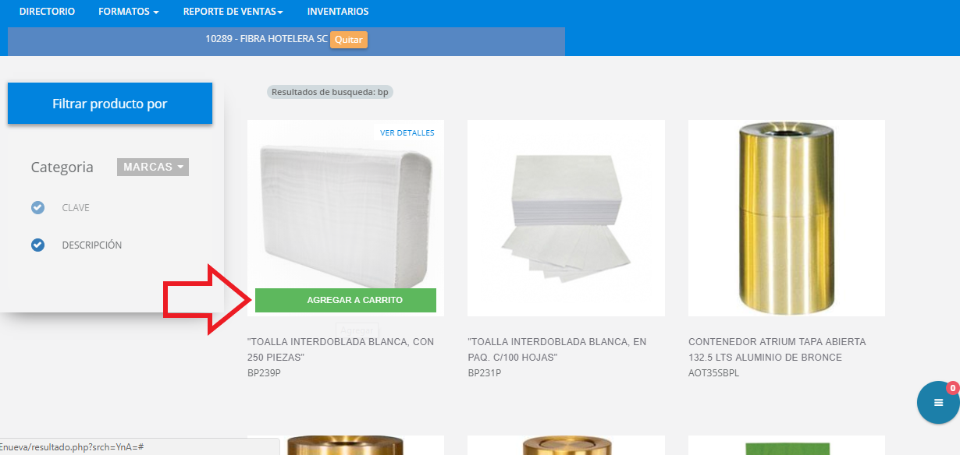
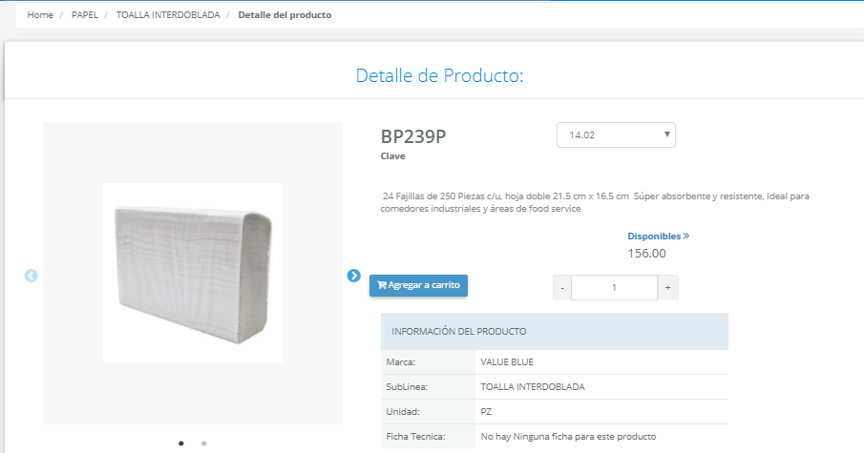
i
4.Posibles artículos: Se selecciona agregar a Carrito parecerá una ventana emergente para seleccionar el articulo o bien Ver detalles.

Slide 37
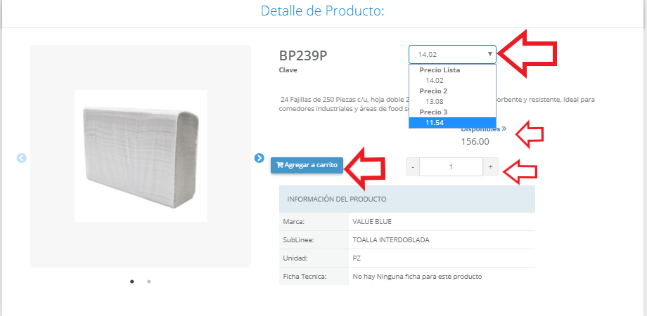
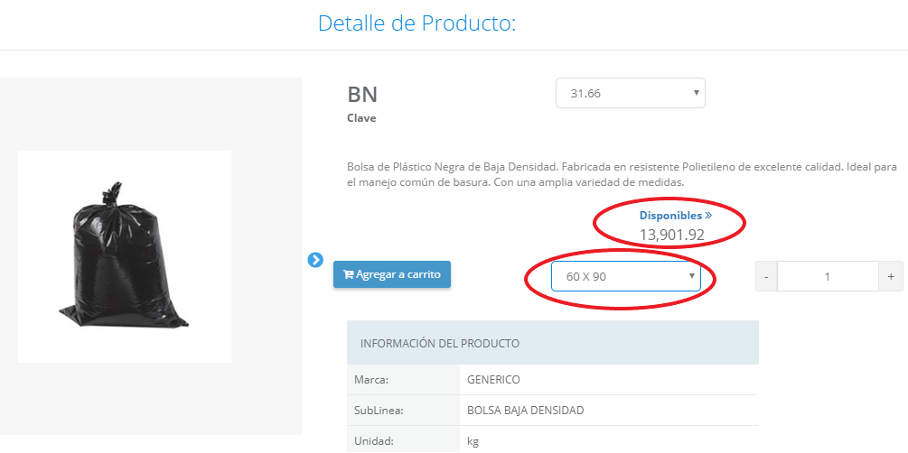
Agregar a carrito desde Detalle de Producto:
i
5. Elegir el precio, cantidad de artículos, disponibles en almacén, agregar a carrito (En algunos artículos varia la disponibilidad en almacén ya que están dividido en subcuentas u opciones).
*Cuando el articulo se agrega aparece un mensaje en la parte inferior derecha.

Slide 38
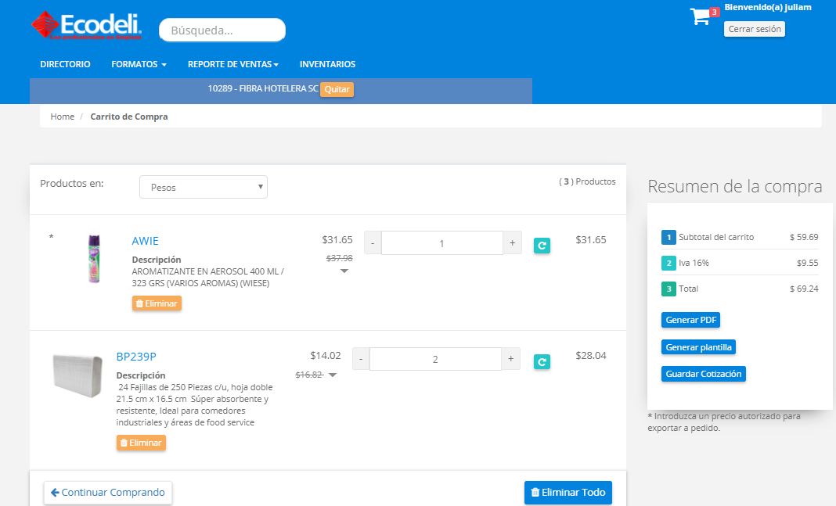
i
6. Al terminar de elegir todo los artículos, click sobre Carrito de compras.
**Cuando los productos tienen un * tienen que seleccionar un precio autorizado(aplica solo en plantillas).

Slide 39
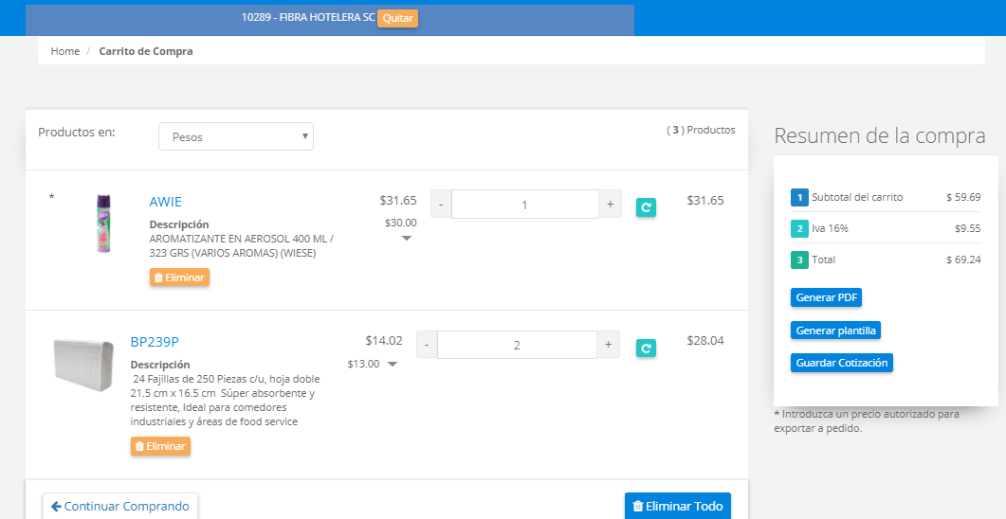
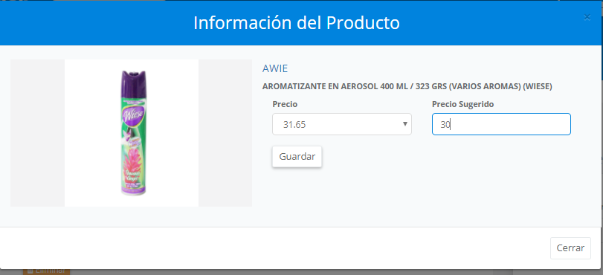
Agregar precio sugerido:
i
7. Click sobre la pestaña debajo de los precios se captura el precio sugerido, posteriormente se da en guardar.
Cuando ya están capturados los precios, de lado derecho se muestra las siguientes opciones: Generar PDF, Generar Plantilla o Guardar cotización.

Slide 40
Generar PDF
i
Este archivo es de gran ayuda ya que se puede compartir con el cliente cuando este solicita una cotización, estas cotizaciones tienen una validez de 5 días a partir de la fecha emitida.

Slide 41
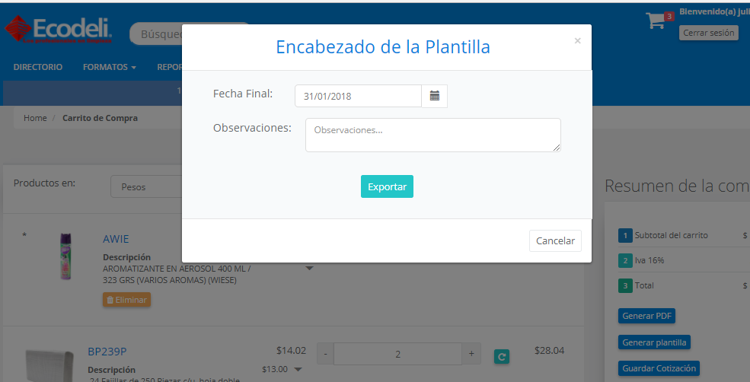
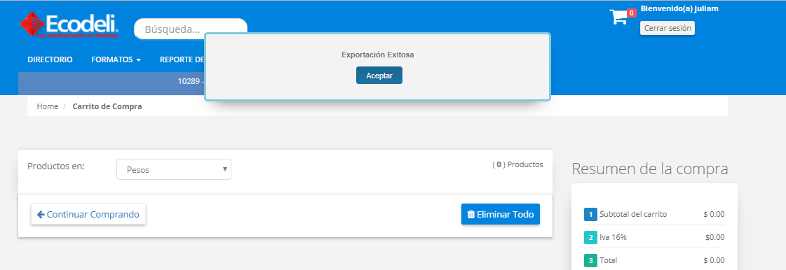
Generar Plantilla o cotización:
i
Botón generar Plantilla, aparecerá una ventana donde se selecciona la vigencia de la plantilla y algunas observaciones(no son necesarias).
Botón generar cotización: Guarda la lista de productos seleccionados con los respectivos precios y cantidades.
**Al exportar arrojara el siguiente mensaje de que se exporto con éxito(para buscar la plantilla o cotización ir a FORMATOS).

Slide 42
Editar Plantillas:
i
Las plantillas se pueden editar antes de que las autoricen, ya sea por falta productos o bien corregir precios.
FORMATOS->PLANTILLAS.
Opción: Dar Click sobre el botón editar o el número del cliente.

Slide 43
Editar cotizaciones:
i
Las cotizaciones se pueden editar y eliminar las veces que sean necesarias, estas se pueden hacer para clientes y prospectos.
Si la cotización que realizo es de cliente y se requiere exportar a plantilla, click en EDITAR, lo pondrá en la lista de los artículos, captura el precio sugerido, guardar y click en generar plantilla.

Slide 44
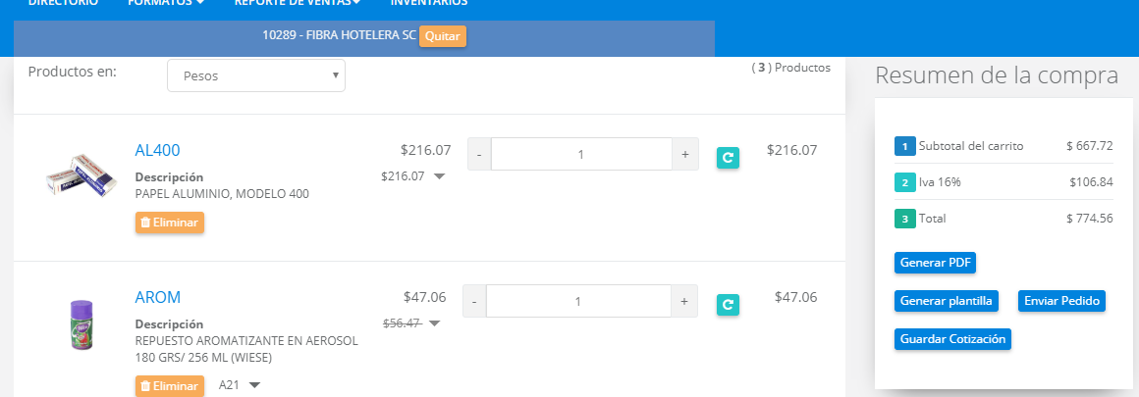
Exportar Pedidos:
i
La exportación de pedidos se realiza cuando un cliente ya tiene asignado plantilla con sus respectivos precios.(Tenemos dos opciones para exportar pedidos).
1 A.- Hacer el mismo procedimiento que Generar plantilla y al terminar cuando esta muestra todos los artículos en el carrito de compras, se elige la opción Enviar a Pedido.

Slide 45
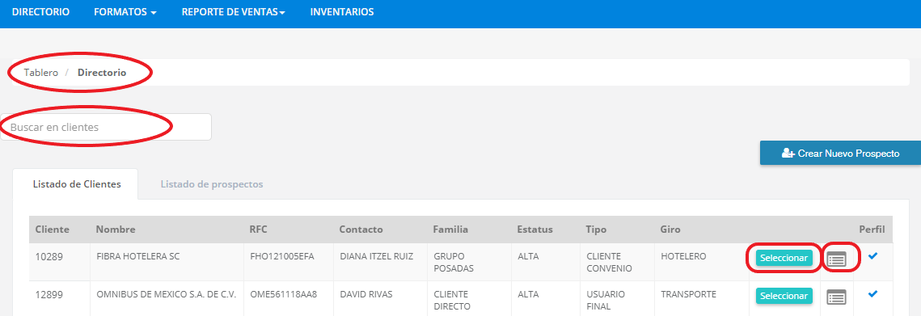
i
1 B.- Ir a Directorio -> Buscar Cliente -> Seleccionar Cliente:
Después de haber seleccionado el cliente-> click en detalles, mostrara otra pantalla con información del cliente.

Slide 46
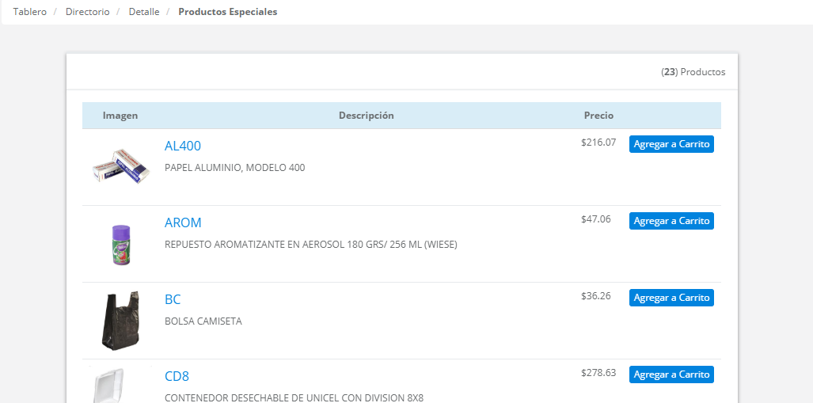
Artículos de Plantillas:
i
Precios especiales -> Despliega la lista de todos los artículos que tienen precios autorizados.
Se Elige los artículos y cantidad agregando a carrito, al terminar ir-> Carrito -> Revisar todos los artículos, cantidad y precio, luego se exporta como pedido.

Slide 47
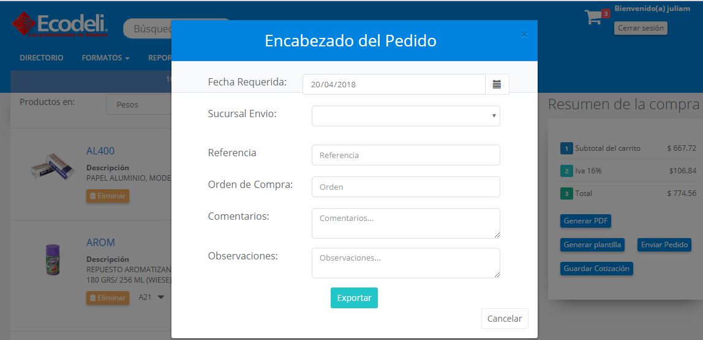
Encabezado del Pedido
i
2.- Esta ventana muestra los campos a llenar para la exportación del pedido, en algunos casos no es necesario más que la fecha y la sucursal a entregar en caso de que el cliente cuente con sucursales.

Slide 48
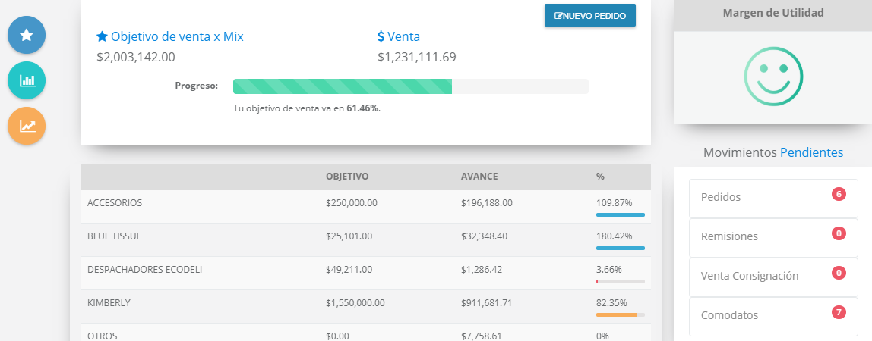
i
3.- Cuando el Pedido se exporta con éxito se muestra el siguiente mensaje:
4.- Para saber revisar el estatus del pedido es: Movimiento Pendientes:

Slide 49
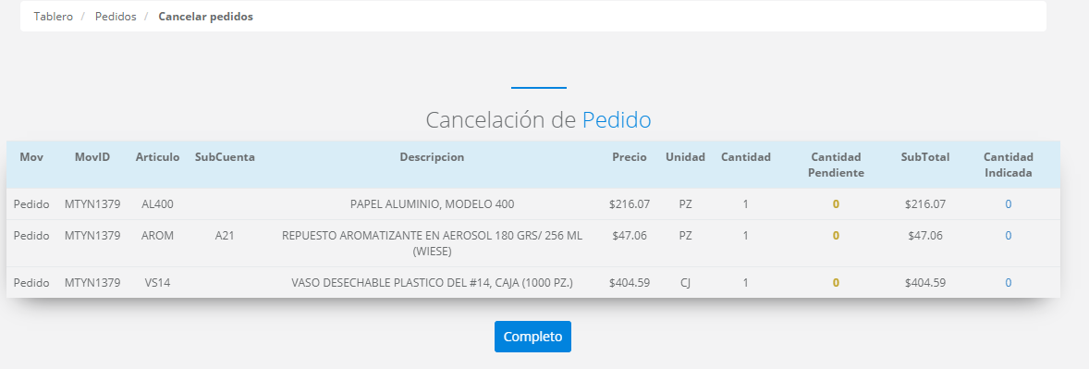
Eliminación de Pedido
i
El pedido puede ser completo o parcial:
Después de seleccionar el botón eliminar este despliega un ventana emergente aceptar o cancelar y si acepta se muestra la siguiente pagina, en caso de ser por parciales, en cantidad indicada se escribe la cantidad a eliminar y si desea eliminar todo los artículos es la opción completo.

Slide 50
Cotizador Ecodeli
i

Slide 51
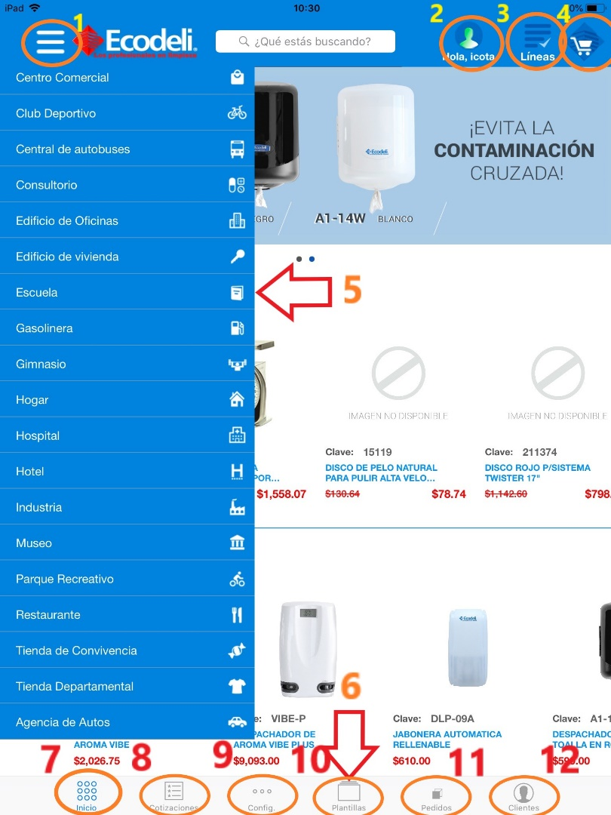
Secciones de la aplicación
i
1. Clasificaciones.
2. Botón para cerrar sesión.
3. Líneas de artículos.
4. Carrito de compras.
5. Lista de clasificaciones.
6. Menú.
7. Pantalla inicio.
8. Listado de Cotizaciones.
9. Configuración (actualización de artículos, clientes, ofertas, etc.)
10. Listado de plantillas autorizadas.
11. Listado de pedidos con datos concretos.
12. Listado de Clientes y prospectos.

Slide 52
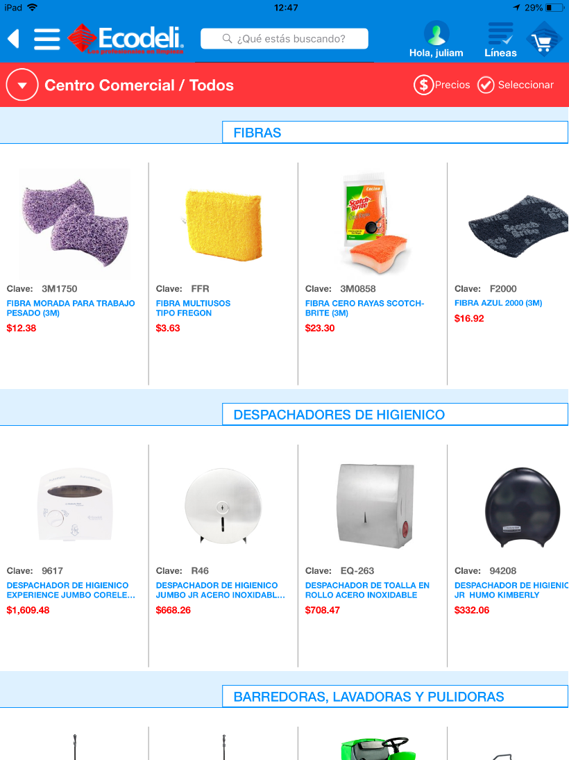
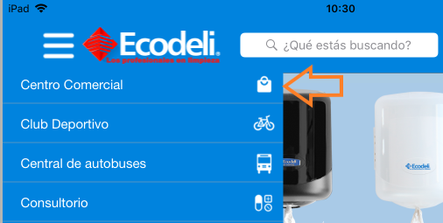
Apartados:
i
Cada sección de la clasificación trae consigo los artículos que comúnmente utilizan los clientes de ese ramo.

Slide 53
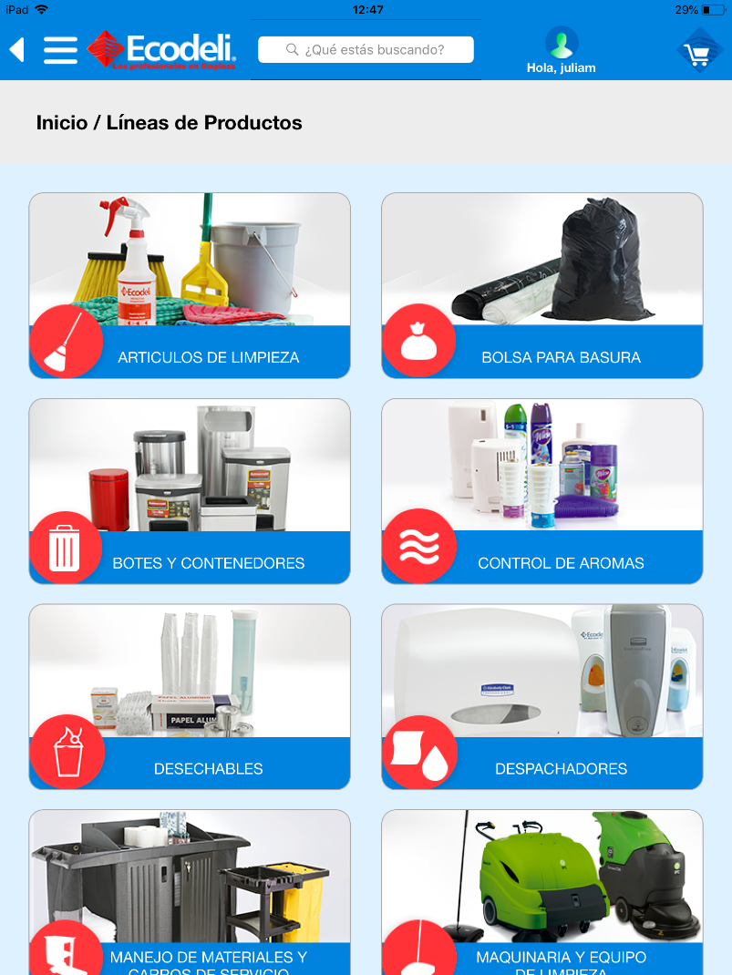
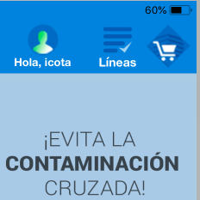
Líneas de Artículos:
i
Como se observa en la imagen, en el cotizador se manejan líneas:

Slide 54
Carrito de compras:
i
En el apartado del carrito se muestran las opciones:
Agregar a Cliente.
Generar en PDF.
Guardar cotización.
Exportar a Plantilla.
Borrar Cotización.
Exportar a pedido.

Slide 55
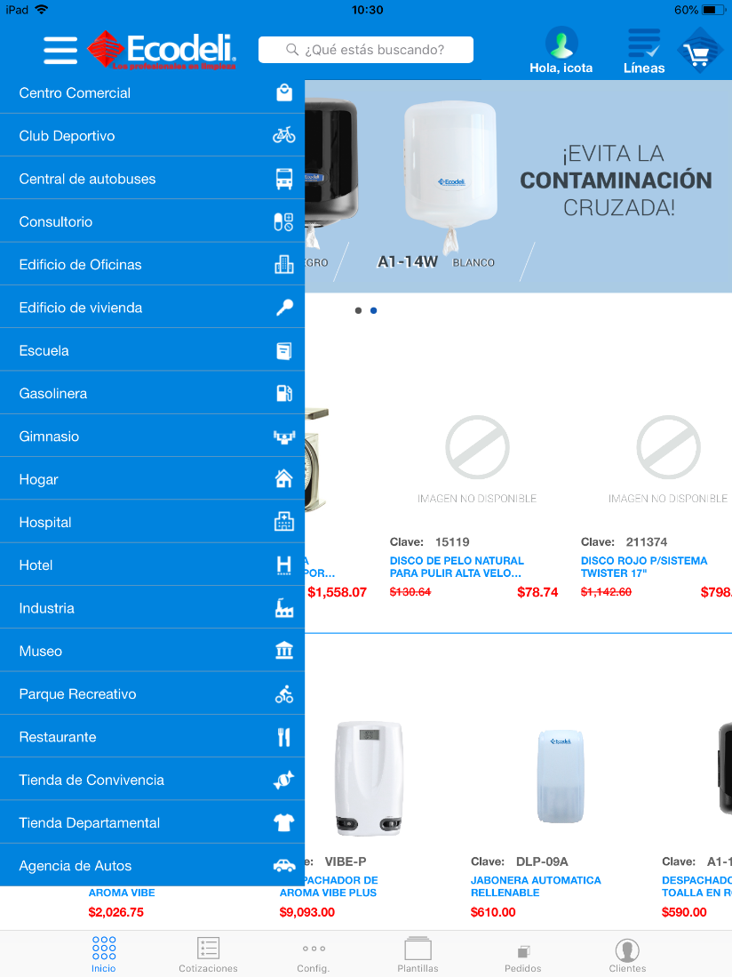
Menú:
i
En este menú se observa las opciones donde puedes navegar:
Inicio.
Cotizaciones.
Plantillas.
Pedidos.
Clientes.

Slide 56
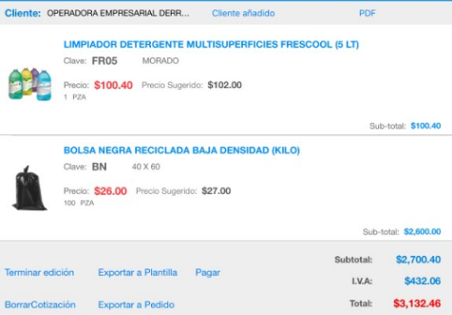
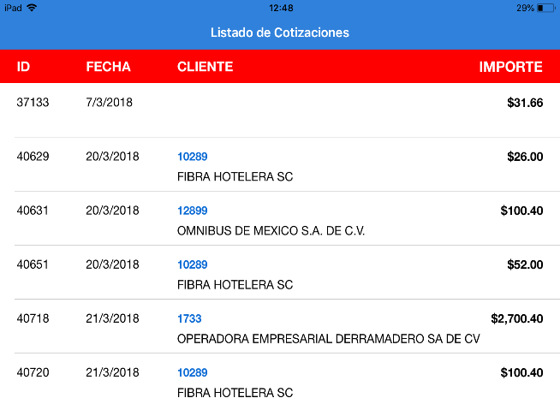
Listado de Cotizaciones:
i
En este apartado están todas las cotizaciones que se han realizado debido a que la aplicación trabaja con internet esta se sincroniza y permite observar las cotizaciones realizadas en la pagina, para ver los productos que hay en cada una es necesario dar click sobre la misma .

Slide 57
Configuración:
i
En este apartado se muestra una lista con opción para actualizar, esta opción sirve para sincronizarse con datos que se haya ingresado desde la aplicación web.
Al final del listado muestra la versión de la aplicación.

Slide 58
Listado de Plantillas:
i
En este apartado se encuentran las plantillas, se puede hacer el filtro para saber el estatus de cada una.
Los filtros que se utilizan son:
Ordenar por.
Mes.
Estatus.

Slide 59
Listado de Pedidos:
i
Aparecen los Pedidos con sus datos y al dar click sobre el mismo este despliega otra lista donde se encuentran los productos solicitados.

Slide 60
Clientes:
i
En este apartado se encuentran los clientes y prospectos, los clientes se encuentran ordenados alfabéticamente, los prospectos se les diferencia porque inician con las siglas PROS.
También se puede dar de altas a clientes de contado y crédito.

Slide 61
Alta Prospecto:
i
1. Elegir productos y al final en carrito de compras se da elegir cliente y muestra la opción de elegir cliente o prospecto.
Se da click en prospecto y se agregan los datos.
2. Ir a carrito de compras -> Agregar cliente -> cliente o prospecto-> llenar campos.

Slide 62
Generar Cotización:
i
Las Cotizaciones pueden generarse para clientes y prospectos las veces que se requieran o bien editarlas cuando sean necesarias, estas se pueden compartir al cliente por correo electrónico.
1.- Elegir Cliente/Prospecto:

Slide 63
i
2.- Ir a Inicio y buscar el articulo por nombre o clave, se puede buscar por la clasificación en que se encuentre.
3.- click sobre el articulo, agregar al carrito y la cantidad de estos.
Para elegir mas artículos regresar al paso dos y seguir eligiendo.

Slide 64
i
4.-Al terminar de agregar los artículos click sobre el carrito de compras y muestra todos lo que se selecciono.
En el carrito de compras se muestra los artículos, precios, cantidad total, cliente.
5.- Para capturar los precios que se le ofrecerán al cliente click sobre modificar precios.

Slide 65
i
6.- Al dar click sobre modificar precios se muestra la ventana del articulo donde se captura el precio sugerido y si se requieren más artículos del mismo.
En caso de que el precio no cambie y sea el mismo que el de lista se tiene que capturar en precio sugerido.

Slide 66
i
7.- Se confirma precios, cantidad, artículos y total.
8.- Si desea guardar la cotización solo click en guardar cotización.
9.- Compartir cotización por correo, selecciona PDF y te desplegara una ventana, se elige cualquiera de las dos opciones según sea el caso.

Slide 67
i
10.- El archivo PDF se genera y en la parte superior derecha se encuentra el icono de compartir, click sobre el, nos muestra una pantalla donde podemos elegir a que correo enviar, se captura o se elige y click sobre enviar.

Slide 68
Generar Plantilla:
i
Se realiza cuando un cliente requiere productos a un precio especial, la duración de estos precios son 3 meses y es exclusivo para cada cliente.
1.- Clientes -> Seleccionamos un cliente, regresamos a Inicio.
2.- Inicio -> Buscamos los productos que necesitamos y los añadimos a carrito de compras

Slide 69
i
3.- Si necesitan más artículos ir a la opción de búsqueda y dar click sobre el articulo para añadirlo.
4.- Para terminar con la plantilla ir a Carritos de compras y para capturar los precios sugeridos damos click en “Modificar Precios”.

Slide 70
i
6.- Nos aparecerá una ventana en la cual se puede capturar el precio sugerido para plantilla, así como modificar la cantidad de artículos al final guardar la modificación y regresar a donde están los demás artículos.

Slide 71
Exportar Plantilla:
i
7.- Cuando se termina de capturar los precios sugeridos y artículos, click en Exportar plantilla.

Slide 72
Proceso para exportar un pedido:
i
1 .- Ir a Clientes -> buscar al cliente -> click sobre el mismo -> Confirmar.
2 .- Aparece una pantalla que muestra los artículos plantillas que están autorizados, sin necesidad de buscarlos.

Slide 73
Agregar a un articulo:
i
3.- Selecciona la cantidad de los artículos y al final elegir “Añadir Seleccionado”.
4.- Para revisar los datos del pedido ir a Carrito de compras, si se requieren más artículos ir a busqueda, siempre y cuando estén en la plantilla del cliente.

Slide 74
Rectificar datos de pedidos:
i
5.- Verificar los datos del pedido como son cliente y artículos.
Si todo esta correcto exportar el pedido.

Slide 75
i
Esperamos que esta guía sea de gran ayuda para el manejo de estas herramientas que son importantes en los procesos de Negocio.
Te recomendamos utilizar el botón de ayuda, ya que están hecho exclusivamente para ustedes.

